Slide 1


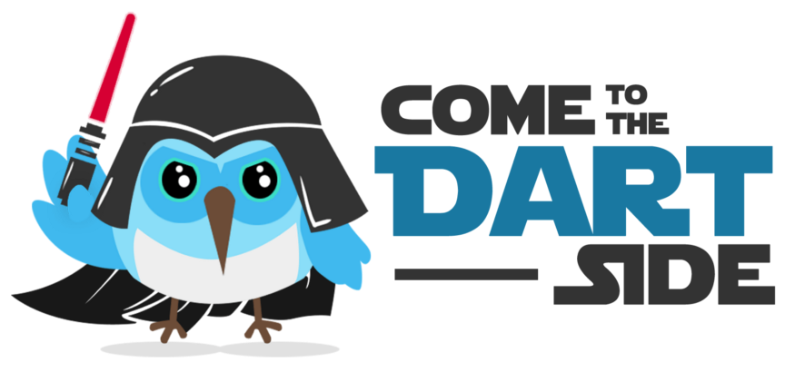
Flutter >> Widgets:
Stateless & Stateful
>> 3 tree architecture
Desenvolupament d’Aplicacions Multiplataforma
Sergi Carreras i Sala
Salesians Sarrià – Barcelona Curs 2025-2026

Slide 2
Arquitectura de Flutter
Objectius:
Comprende els Widgets i els seus tipus Stateless / Stateful.
Què és el BuildContext ?
Per a què serveix el mètode of ( ) ?
3 arbres >> Widget Tree / Element Tree / Render Tree.
Cicle de vida dels Widgets.

Slide 3
Arquitectura de Flutter
Widgets (ginys):
Podem considerar els widgets com a blocs de codi reusables que descriuen l'aparença de la interfície d'usuari (UI).
Això ho fan a partir del seu estat que, com veurem més endavant, pot ser estàtic (no canvia) o dinàmic (canvia amb el temps).
Un widget no només pot ser un botó, un text, una imatge… una cosa que associaríem directament a una aparença gràfica, sinó que també és tot allò que permet definir aquesta aparença, com el marge d'un objecte o que el puguem centrar-lo en la interfície.
Així, mentre Image, Text o FlatButton són widgets que ens permeten mostrar una imatge, un text o un botó, també són widgets Padding (que ens permet afegir espai al voltant d’un altre widget) o FutureBuilder (que ens permet afegir un patró d’assincronia) .

Slide 4
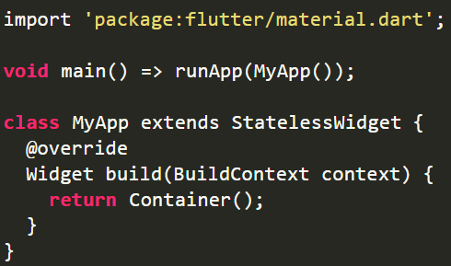
Arquitectura de Flutter
Tipus de Widgets:
Per saber com es construeix en Flutter, cal saber que hi ha dos tipus de ginys, els Stateless Widgets i els Stateful Widgets.
Stateless Widgets:
Són els anomenats sense estat o estàtics. Es tracta de ginys que no guarden cap tipus d'estat, és a dir, no tenen valors que poden canviar.
Per exemple, un giny tipus Image que només mostra una imatge a la pantalla.
Són immutables un cop es construeixen, és a dir, qualsevol canvi en les variables, icones, botons o recuperació de dades no pot canviar l'estat de l'aplicació.

Slide 5
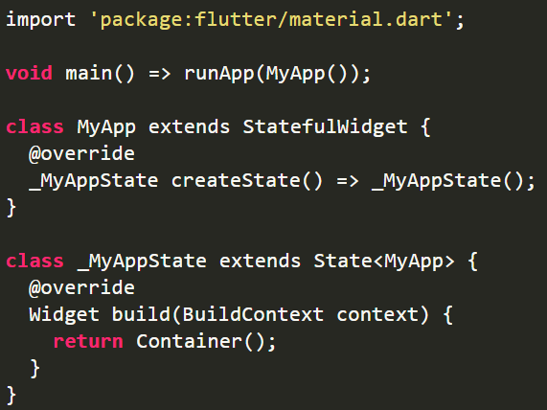
Stateful Widgets:
Arquitectura de Flutter
L'estat d’aquests ginys es pot modificar un cop s'han creat.
Aquests estats són mutables i es poden canviar diverses vegades al llarg de la seva vida, amb diferents conjunts de variables, entrades i dades.
El giny amb estat substitueix el createState() i retorna un estat. S'utilitza quan la interfície d'usuari pot canviar dinàmicament.
Alguns exemples poden ser CheckBox, RadioButton, Form, TextField, on l'estat és mutable, i canvia en temps d'execució quan l'usuari hi interactua.

Slide 6
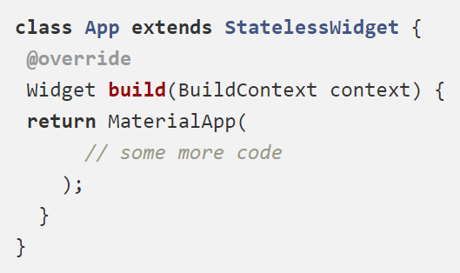
BuildContext:
Arquitectura de Flutter
El BuildContext s'utilitza per localitzar un giny en particular dins de l’arbre. Cada giny té el seu propi BuidContext, és a dir, un BuildContext particular s'associa amb un sol giny.
Tots els ginys són creats pel mètode Build i aquest pren un BuildContext com a argument. Això ajuda el mètode de creació a trobar quin giny dibuixarà i també ajuda a localitzar la posició del giny que es dibuixarà a l'arbre.
El següent és un exemple d'un mètode build que retorna una MaterialApp:

Slide 7
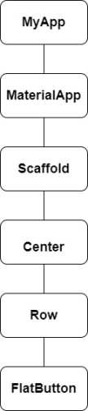
BuildContext:
Arquitectura de Flutter
Si algun giny té alguns ginys secundaris, tant el pare com els fills tindran el seu propi BuildContext. Ara, el BuildContext del giny principal serà el pare del BuildContext del seu giny secundari directe.
En l’arbre del dibuix: MaterialApp té el seu propi BuildContext i és el pare de Scaffold. Scaffold té el seu propi BuildContext i és el pare de Center, etc ...
A més, una cosa a tenir en compte aquí, és que els ginys només són visibles al seu BuildContext o al BuildContext del seu pare.
Així, des d'un giny fill, podeu localitzar el giny principal.
Per exemple, a Scaffold > Center > Row > FlatButton, podeu obtenir el primer Scaffold de FlatButton pujant:
context.ancestorWidgetOfExactType(Scaffold)

Slide 8
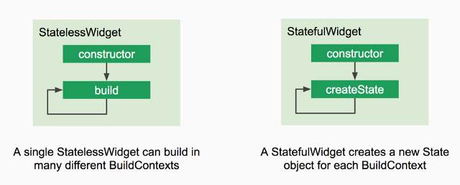
Arquitectura de Flutter
Stateless vs Stateful:

Slide 9
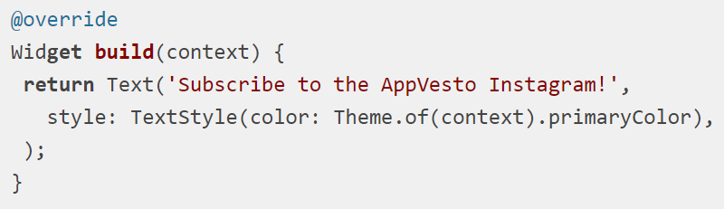
Mètode of( ):
Arquitectura de Flutter
El mètode of( ) cerca a l'arbre de ginys un giny pare que sigui del tipus Theme i utilitza la seva propietat primaryColor per al giny actual. Això és possible perquè Flutter coneix la posició de l'objecte Theme a l'arbre en relació amb el buildContext actual.
El mètode of() pot ser útil per a moltes tasques, com ara obtenir la mida de la pantalla amb MediaQuery.of(context) o navegar amb Navigator.of(context).
Com ja sabem, els widgets a Flutter tenen una estructura d'arbre i poden comunicar-se amb altres widgets ubicats tant a sota com a sobre de l'arbre de widgets.
La "comunicació" dels ginys entre si es proporciona mitjançant el mètode Of( ).
Considerem un petit exemple:

Slide 10
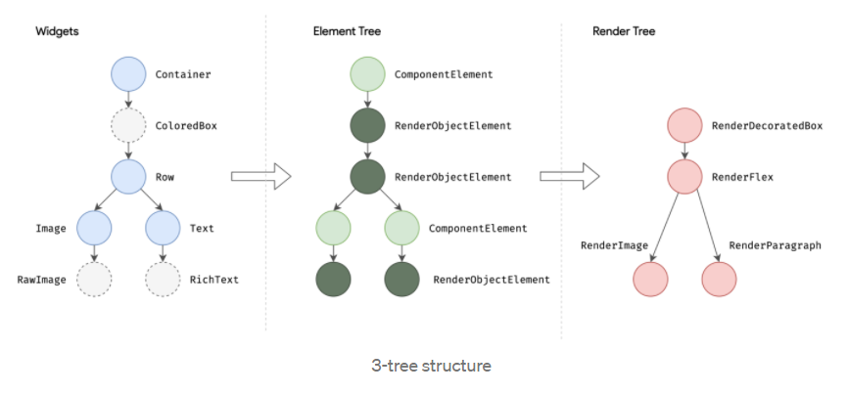
Arquitectura de Flutter
Widgets / Element / Render:
Exemple amb un diagrama de l’estructura de 3 arbres que fa servir Flutter

Slide 11
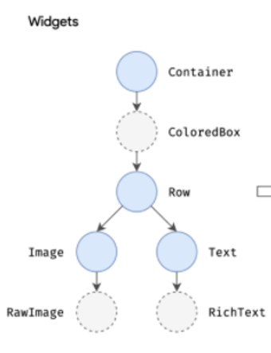
Arquitectura de Flutter
Widgets Tree:
- Arbre de widgets -
Ara que ja sabeu què són els widgets, anem a veure què és l'arbre de widgets. La documentació diu: "Un widget és una descripció immutable d'una part d'una interfície d'usuari".
La paraula immutable aquí és molt important. Bàsicament, això vol dir que qualsevol canvi que volem realitzar a la interfície d'usuari necessita que es creï un nou widget.
Aquí entra en joc el concepte d'arbres. Sota el capó, Flutter utilitza 3 estructures d'arbres.
Cadascun d'ells té propòsits lleugerament diferents, però combinats permeten una representació ràpida de la interfície d'usuari i un gran rendiment.

Slide 12
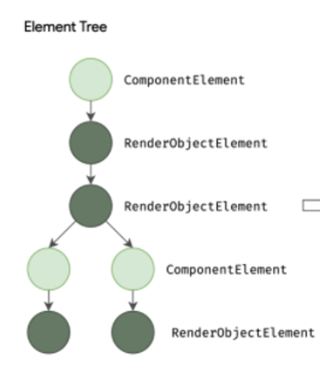
Arquitectura de Flutter
Element Tree:
- Arbre d'elements -
Els elements són mutables en comparació amb els widgets.
Significa que les propietats dins d'un element es poden canviar sense necessitat de crear-ne un de nou.
Un element és: "Una instanciació d'un widget en una ubicació determinada de l'arbre".
Per tant un element és qui s'encarrega d'actualitzar la interfície d'usuari, sent una mena d'enllaç entre Widget i Render Object.

Slide 13
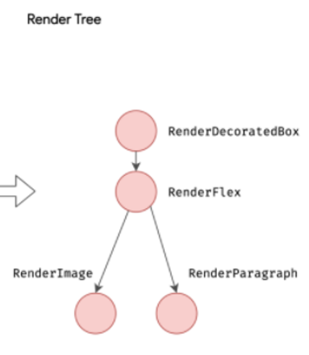
Arquitectura de Flutter
Render Tree:
- Arbre d'objectes render –
Render Object és la font d'informació per dibuixar els components de la interfície d'usuari. En lloc de mirar l'arbre dels widgets, Flutter mira l'arbre dels objectes de renderització.
Una única instància de Render Object conté tota la informació sobre mides, pintura i lògica de disseny del widget.
Això fa que sigui molt costós de crear, de manera que Flutter crearà un nou objecte de renderització només quan sigui estrictament necessari.

Slide 14
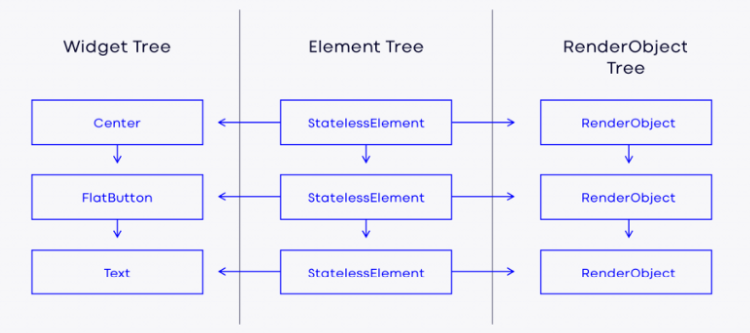
Arquitectura de Flutter
Widgets / Element / Render:
Els Stateless Elements “enllaçen“ els Widgets i la seva renderització

Slide 15
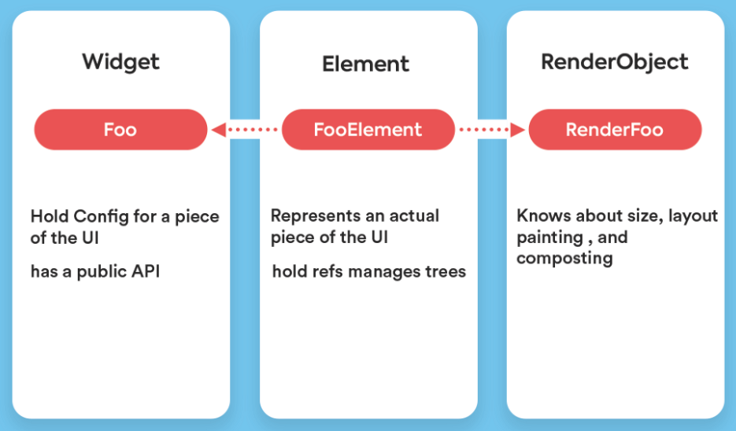
Arquitectura de Flutter
Widgets / Element / Render:

Slide 16
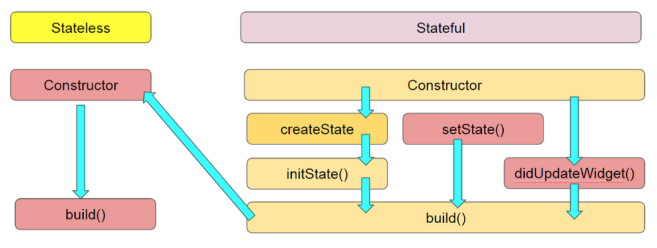
Arquitectura de Flutter
Cicle de vida dels Widgets:
https://flutter-lifecycle-widgets.medium.com/life-cycle-of-widgets-in-flutter-618b72a7f3f1

